Slide 1
الجمهورية اليمنية — وزارة التعليم العالي والبحث العلمي
جامعة إب — كلية الحاسبات والعلوم التطبيقية — قسم علوم الحاسوب وتقنية المعلومات
مشروع مساق بناء المترجمات (CS 351)
تصميم وبناء مترجم لغة البرمجة العربية ومحرر الأكواد بلغة C++
Arabic Programming Language Compiler and Code Editor in Modern C++20
إعداد الطلاب:
1. يعقوب خالد محمد علي المهاجري | 2. سليمان صالح صالح العربي | 3. مالك عادل عبده جبران
إشراف: د. خالد الكسحه
الفصل الدراسي الأول — العام الجامعي 1447هـ (2025 / 2026م)

Slide 2
مساق بناء المترجمات (CS 351) — جامعة إب
فكرة المشروع وأهدافه
1. فكرة المشروع الأساسية
• تطوير برنامج مترجم متكامل للغة برمجة عالية المستوى باللغة العربية.
• استقبال الكود المصدري العربي ومعالجته عبر مراحل الترجمة الست وإنتاج مخرجات حقيقية.
• تطوير محرر أكواد مستقل يوفر بيئة تحرير، وحفظ، وتنفيذ، وعرض نتائج المراحل والأخطاء.
2. أهداف ومعمارية النظام
• استقلالية البرنامجين: المترجم (CompilerProject_CPP.exe) والمحرر (LanguageEditor.exe) برنامجان منفصلان تماماً.
• آلية الاتصال: يستدعي المحرر المترجم عبر سطر الأوامر وتمرير الملف والمعامل --json.
• المخرجات الحقيقية: Tokens، شجرة AST، جدول الرموز، الكود الوسيط TAC، لغة التجميع x86، والتنفيذ الفعلي.
كلية الحاسبات والعلوم التطبيقية — قسم علوم الحاسوب وتقنية المعلومات — المجموعة 20

Slide 3
مساق بناء المترجمات (CS 351) — جامعة إب
لغة البرمجة والأدوات المستخدمة في المشروع
لغة المترجم الأساسية
Modern C++20 (ISO/IEC 14882:2020)
استخدام أحدث معايير لغة C++ لمعالجة النصوص وإدارة الذاكرة بكفاءة وأمان.
بيئة المجمع والترجمة
Microsoft Visual C++ (MSVC 19.30) / GCC 11+
بناء وتجميع المترجم كملف تنفيذي مستقل 64-بت فائق السرعة.
المكتبات القياسية (STL)
C++ Standard Template Library
استخدام هياكل std::vector, std::unordered_map, std::shared_ptr, std::string.
بناء يدوي 100%
خلو المترجم من الأدوات الجاهزة (Zero External Generators)
تمت كتابة المحلل المعجمي والنحوي والدلالي يدوياً بالكامل دون Lex أو Yacc.
كلية الحاسبات والعلوم التطبيقية — قسم علوم الحاسوب وتقنية المعلومات — المجموعة 20

Slide 4
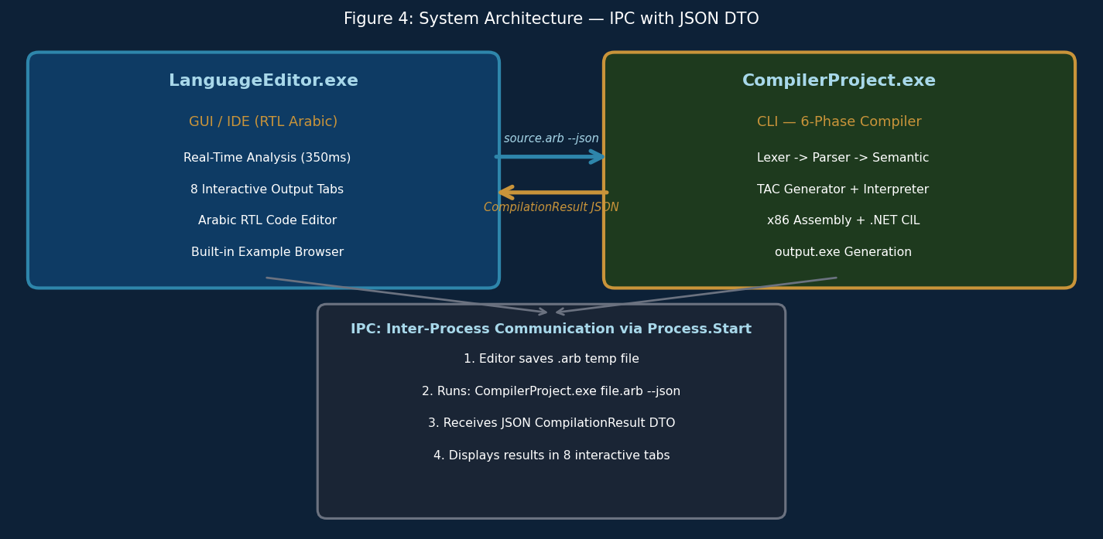
مساق بناء المترجمات (CS 351) — جامعة إب
المعمارية العامة ومسار تدفق مراحل المترجم
مراحل المعالجة في المترجم:
1. التحليل المعجمي (Lexer):
قراءة الكود واستخراج تدفق الرموز.
2. التحليل النحوي (Parser):
فحص قواعد BNF وبناء شجرة AST.
3. التحليل الدلالي (Semantic Analyzer):
فحص الأنواع وتعبئة جدول الرموز.
4. الكود الوسيط (TAC Generator):
توليد تعليمات ثلاثية العناوين.
5. لغة التجميع (Code Generator):
توليد كود x86 والتنفيذ المباشر.
كلية الحاسبات والعلوم التطبيقية — قسم علوم الحاسوب وتقنية المعلومات — المجموعة 20

Slide 5
مساق بناء المترجمات (CS 351) — جامعة إب
المرحلة الأولى: التحليل المعجمي (Lexical Analysis — Lexer.cpp)
خصائص المحلل المعجمي في C++:
• الوظيفة: قراءة المحارف وتوليد قائمة كائنات الرموز Token.
• تصنيف الرموز:
- الكلمات المفتاحية (برنامج، متغير، ثابت، اذا..)
- المعرفات (Identifiers)
- الأرقام (Numbers)
- النصوص (Strings)
- المعاملات والفواصل (Operators & Symbols)
• دعم الأرقام المشرقية (٠-٩) وتحويلها إلى نظامية تلقائياً لمنع أخطاء التجميع.
• إزالة المسافات البيضاء والتعليقات أحادية ومتعددة الأسطر.
// كود C++: استخراج الأرقام وتحويل الأرقام المشرقية
Token Lexer::ReadNumber() {
int startLine = _line;
std::string num;
bool hasDot = false;
while (_pos < _src.size()) {
char c = Current();
if (std::isdigit((unsigned char)c)) {
num += c; Advance();
} else if (IsEasternDigit(_src.substr(_pos,2))) {
num += ConvertEastern(_src.substr(_pos,2));
Advance(2);
} else if (c == '.' && !hasDot) {
hasDot = true; num += '.'; Advance();
} else break;
}
return Token(num, TokenType::Number, startLine);
}
كلية الحاسبات والعلوم التطبيقية — قسم علوم الحاسوب وتقنية المعلومات — المجموعة 20

Slide 6
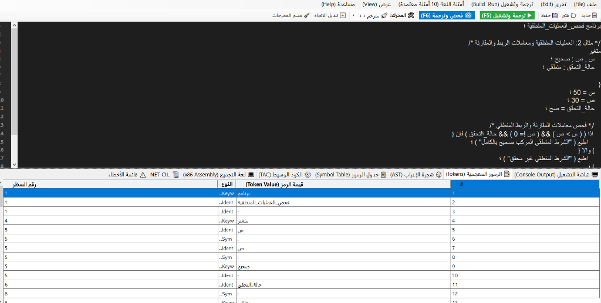
مساق بناء المترجمات (CS 351) — جامعة إب
المرحلة الثانية: التحليل النحوي وبناء شجرة الإعراب (Parser.cpp)
منهجية التحليل النحوي وبناء شجرة AST:
• الخوارزمية: الإعراب التنازلي العودي التنبؤي (Recursive Descent Parsing).
• تمثيل الشجرة: شجرة إعراب مجردة (AST) باستخدام عقد Node ومؤشرات ذكية std::shared_ptr.
• القواعد النحوية المنفذة:
- ترويسة البرنامج والكتل البرمجية { .. } .
- الإعلانات (ثابت، متغير، نوع، اجراء).
- الجمل الشرطية (اذا .. فان .. والا).
- حلقات التكرار (كرر، طالما، اعد حتى).
- التعبيرات الحسابية والمنطقية وأسبقية العمليات.
• كشف الأخطاء النحوية فوراً وتحديد رقم السطر.
كلية الحاسبات والعلوم التطبيقية — قسم علوم الحاسوب وتقنية المعلومات — المجموعة 20

Slide 7
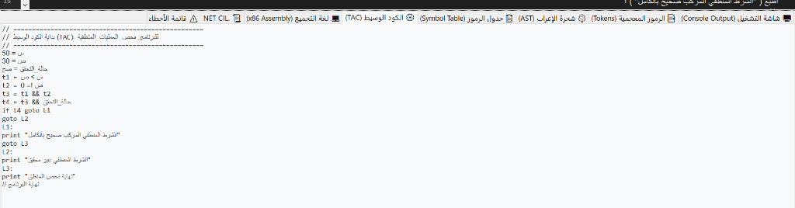
مساق بناء المترجمات (CS 351) — جامعة إب
المرحلة الثالثة: جدول الرموز والتحليل الدلالي (Semantic Analysis)
وظائف التحليل الدلالي وجدول الرموز:
• جدول الرموز (Symbol Table):
هيكل std::unordered_map يخزن المعرف، نوع البيانات، التصنيف (متغير/ثابت)، سطر التعريف، وأسطر الاستخدام.
• الفحوصات الدلالية المطبقة:
1. كشف المعرفات غير المصرح بها قبل استخدامها.
2. حظر إعادة تعريف نفس المتغير في نفس النطاق.
3. حظر تعديل قيم الثوابت بعد الإعلان عنها.
4. التحقق من توافق أنواع البيانات في الإسناد والعمليات.
• في حال وجود خطأ دلالي، يُوقف التوليد وتُعرض الأخطاء.
كلية الحاسبات والعلوم التطبيقية — قسم علوم الحاسوب وتقنية المعلومات — المجموعة 20

Slide 8
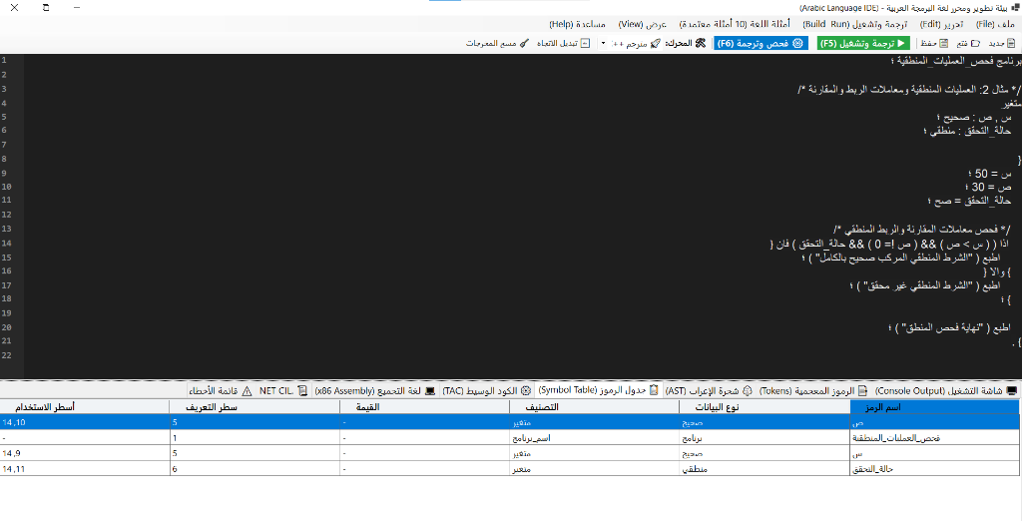
مساق بناء المترجمات (CS 351) — جامعة إب
المرحلة الرابعة: الشفرة الوسيطة ثلاثية العناوين (Three-Address Code)
خصائص توليد الكود الوسيط (TAC):
• الهدف: تحويل الشجرة الهرمية إلى تسلسل خطي مبسط مستقل عن المعمارية.
• صيغة التعليمات: لا تحتوي التعليمة الواحدة على أكثر من 3 عناوين (x = y op z).
• المتغيرات المؤقتة: توليد تلقائي لمتغيرات متسلسلة (t1, t2, t3..).
• ملصقات القفز (Labels): توليد ملصقات متسلسلة (L1, L2..) للقفز الشرطى وغير الشرطي.
• تحويل تراكيب الحلقات والجمل الشرطية إلى اختبارات قفز معيارية.
كلية الحاسبات والعلوم التطبيقية — قسم علوم الحاسوب وتقنية المعلومات — المجموعة 20

Slide 9
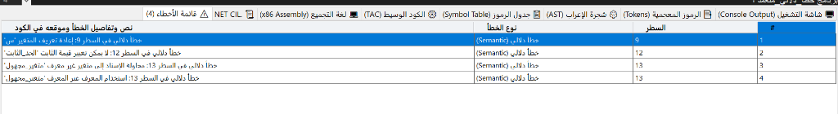
مساق بناء المترجمات (CS 351) — جامعة إب
المرحلة الخامسة والسادسة: توليد لغة التجميع والتنفيذ (Assembly & Exec)
توليد كود x86 والتنفيذ الفعلي:
• توليد كود لغة التجميع (x86 Assembly):
- تحويل تعليمات TAC إلى أوامر المعالج Intel x86 (MOV, ADD, SUB, IMUL, CMP, JNE, JMP).
- تخصيص المتغيرات في قسم البيانات .data.
• مفسر الكود الوسيط (TAC Interpreter):
- مفسر مدمج في C++ لتنفيذ التعليمات والحسابات لحظياً وطباعة المخرجات.
• تشغيل البرامج وعرض النتائج ومخرجات الكونسول في واجهة المحرر.
كلية الحاسبات والعلوم التطبيقية — قسم علوم الحاسوب وتقنية المعلومات — المجموعة 20

Slide 10
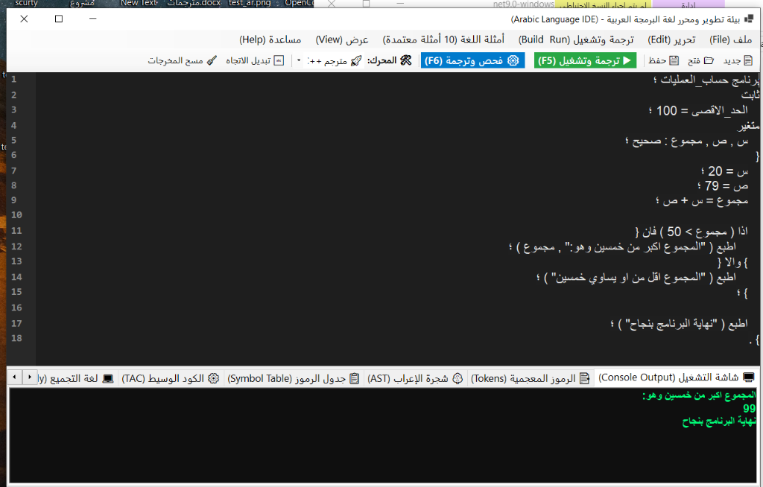
مساق بناء المترجمات (CS 351) — جامعة إب
محرر لغة البرمجة وبيئة التطوير المستقلة (Language Editor)
خصائص محرر الأكواد:
• إدارة الملفات: إنشاء ملف جديد، فتح ملف كود عربي (.arb)، حفظ، وحفظ باسم.
• التحرير العربي: اتجاه النصوص من اليمين إلى اليسار (RTL) مع شريط ترقيم أسطر ذكي.
• استدعاء مترجم C++ المستقل وتمرير الكود واستقبال النتائج عبر JSON.
• عرض نتائج مراحل الترجمة في تبويبات مخصصة (Tokens, AST, Symbol Table, TAC, x86, Errors).
• تشغيل البرنامج وعرض مخرجات الطباعة الحقيقية.
كلية الحاسبات والعلوم التطبيقية — قسم علوم الحاسوب وتقنية المعلومات — المجموعة 20

Slide 11
مساق بناء المترجمات (CS 351) — جامعة إب
حزمة البرامج الاختبارية المعتمدة (11 سيناريو اختباري)
# | اسم ملف الاختبار | القواعد اللغوية المختبرة | حالة النتيجة
1-2 | 01_المتغيرات و 02_العمليات المنطقية | الثوابت، المتغيرات، أسبقية العمليات (+,-,*,/), المقارنات والروابط | نجاح الترجمة والحساب السليم
3-4 | 03_الجمل الشرطية و 04_حلقة كرر | تراكيب الشروط المتعددة (اذا..فان..والا) وحلقات التكرار محددة المدى | توليد قفزات وحلقات صحيحة
5-6 | 05_حلقة طالما و 06_حلقة اعد حتى | حلقات الفحص المسبق (طالما) واللاحق (اعد حتى) والعد التنازلي | تنفيذ الشروط والقفز بدقة
7-8 | 07_المصفوفات و 08_البرنامج العام | الأنواع المركبة (قائمة، سجل) ودمج كافة القواعد اللغوية | توثيق الرموز والتنفيذ التام
9-10 | 09_الأخطاء النحوية و 10_الأخطاء الدلالية | تعمد فواصل ناقصة، متغيرات غير معلنة، وتعديل قيم الثوابت | رصد الأخطاء وتحديد السطر
كلية الحاسبات والعلوم التطبيقية — قسم علوم الحاسوب وتقنية المعلومات — المجموعة 20

Slide 12
مساق بناء المترجمات (CS 351) — جامعة إب
الخلاصة والنتائج المحققة
أبرز النتائج والمخرجات المحققة في المشروع:
1. إنجاز مترجم لغة عربية متكامل وفق معايير Modern C++20 يعمل بأعلى كفاءة وسرعة.
2. تحقيق الاستقلالية التامة بين برنامج المترجم ومحرر الأكواد مع اتصال معياري عبر سطر الأوامر ونقل نتائج JSON.
3. بناء كافة خوارزميات المترجم من الصفر دون الاعتماد على أدوات توليد آلية.
4. توفير بيئة تحرير تفاعلية كاملة تدعم اللغة العربية مع شاشة تشغيل حقيقية وشبكة كشف أخطاء لحظية.
5. اجتياز حزمة الاختبارات الـ 11 وتأكيد سلامة معالجة كافة القواعد اللغوية.
6. توثيق المشروع وتقديم تقرير مفصل وفق معايير APA 7th Edition.
كلية الحاسبات والعلوم التطبيقية — قسم علوم الحاسوب وتقنية المعلومات — المجموعة 20

